Slide 1

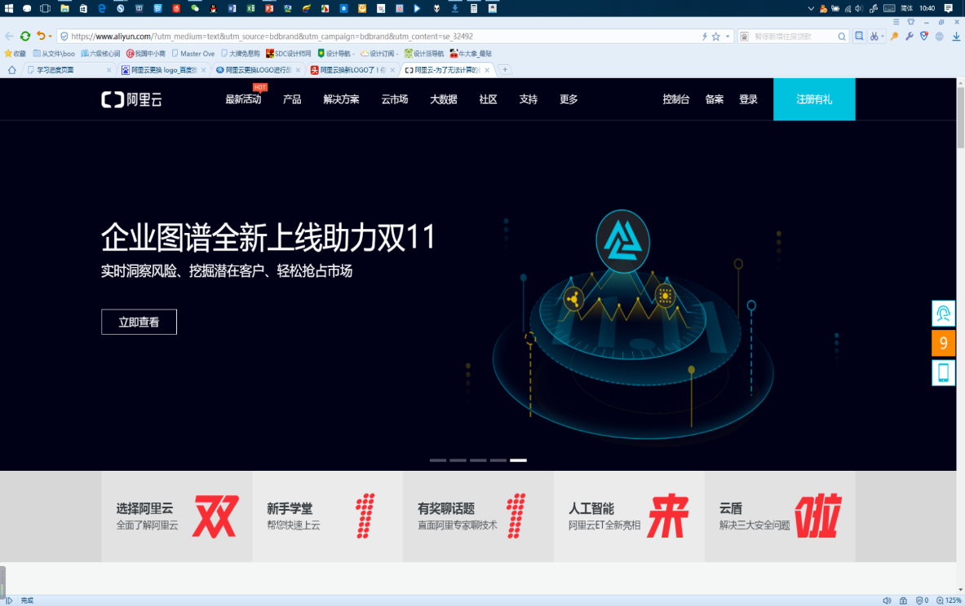
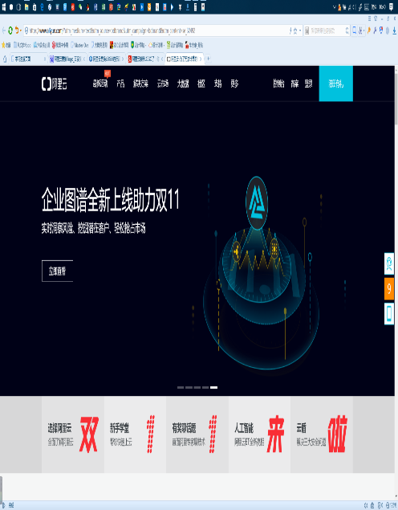
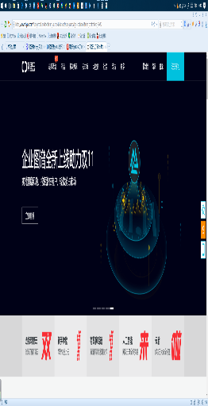
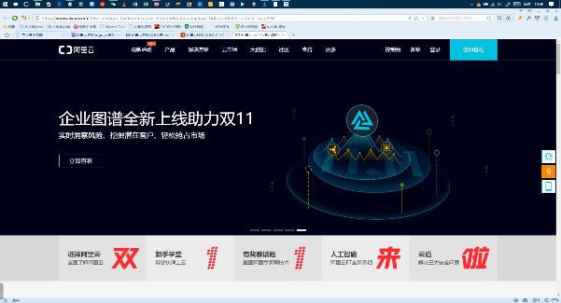


产品介绍
Designed by LS
Notes:
阿里云成立于2009年，是阿里巴巴旗下的云计算服务平台。
近日，阿里云对自己的logo进行了一次升级，这标志着阿里云品牌形象的全面升级
阿里云的形象升级标志这阿里云从云到计算，从科学到普惠，从。 的转变
目前，阿里云的可以提供丰富的云计算产品，
阿里云的服务对象遍及全球 在世界各地均有分布
未来，阿里云将会进一步发展

Slide 2
产品介绍
Designed by LS
Notes:
阿里云成立于2009年，是阿里巴巴旗下的云计算服务平台。
近日，阿里云对自己的logo进行了一次升级，这标志着阿里云品牌形象的全面升级
阿里云的形象升级标志这阿里云从云到计算，从科学到普惠，从。 的转变
目前，阿里云的可以提供丰富的云计算产品，
阿里云的服务对象遍及全球 在世界各地均有分布
未来，阿里云将会进一步发展

Slide 3
产品介绍
Designed by LS
Notes:
阿里云成立于2009年，是阿里巴巴旗下的云计算服务平台。
近日，阿里云对自己的logo进行了一次升级，这标志着阿里云品牌形象的全面升级
阿里云的形象升级标志这阿里云从云到计算，从科学到普惠，从。 的转变
目前，阿里云的可以提供丰富的云计算产品，
阿里云的服务对象遍及全球 在世界各地均有分布
未来，阿里云将会进一步发展

Slide 4


2016年8月10日
Before
Before
Now
Notes:
阿里云创立于2009年，是阿里巴巴集团旗下的云计算平台，服务范围覆盖全球200多个国家和地区。

Slide 5
阿里云品牌形象全面升级
Notes:
这标志着阿里云品牌形象全面升级

Slide 6
[ 新LOGO解读 ]
l 从云到计算 阿里云的新LOGO是从计算出发。“[ ]”来自代码中常用的符号，代表计算；中间的“ - ”代表流动的数据。作为现代社会基础设施的计算和数据，是随时随地在运行的，因此我们的LOGO也是动态的。
l 从科技到普惠 阿里云从来就不仅是一家科技公司。计算，一定要成为普惠科技，成为各行各业能够简单获取的能力，才能不断去创造“无法计算的价值”。新LOGO是黑白的，我们希望跟所有客户一起，计算出一个多彩缤纷的世界。
l 从中国到世界 代码是无国界的通用语言。新LOGO的设计灵感从代码中而来，代表着阿里云从服务中国到服务全世界的梦想。
l 从成长到守护 新LOGO的形象包含守护的动作，寓意着阿里云将以安全稳定的服务，去守护客户每一份无法计算的价值。
Notes:
标志着阿里云从云到计算，从中国到世界，从科技到普惠，从成长到守护的转变

Slide 7
云计算基础服务
域名与网站（万网）
全球领先、安全、稳定的云计算产品
安全（云盾）
大数据（数加）

Slide 8
针对不同的用户场景提供成熟的解决方案

Slide 9
阿里云渲染解决方案
基于阿里云超强的计算和海量存储能力，整合视觉行业生态的力量，面对影视、广告、建筑、家装、数字舞美、工业设计、游戏、虚拟现实和增强现实等行业及渲染农场的渲染需求，提供IAAS、PAAS、SAAS多层次渲染解决方案。

Slide 10
O2O解决方案
结合酒店、POS支付、WIFI接入等各类型O2O场景，为行业客户提供高质量低成本的网络、计算、存储、大数据等基础资源， 助力O2O客户走进互联网的“场景时代”

Slide 11
游戏解决方案
以阿里云成熟的商业化云服务为基础，为游戏开发者、运营企业提供专属集群、尊享VIP服务、专项扶持基金、及多场景多类型的游戏部署解决方案，帮助中小型游戏企业快速成长。

Slide 12
音视频解决方案案
一站式提供“海量存储、高效分发、极速网络”等强大服务， 轻松坐享CCTV-5、新浪微博、知乎等量级的传播能力。广泛应用于 游戏直播、娱乐直播、泛生活直播、 教育类、 远程医疗、 企业远程视频会议等典型场景

Slide 13
网站解决方案
阿里云依据网站不同的发展阶段，提供更合适的架构方案，有效降低网站的开发运维难度和整体IT成本，并保障网站的安全性和稳定性，节约大量的人力和资金投入。

Slide 14
移动APP解决方案
阿里云移动APP解决方案，助力开发者轻松应对移动app中随时可能出现的用户数量的爆发式增长、复杂的移动安全挑战等问题。 助力移动开发者实现基于大数据技术的精细化运营、提升产品质量和体验、增强用户黏性。

Slide 15
电商解决方案
结合大数据能力帮助电商企业快速搭建平台、应对业务高并发，剖析秒杀、视频直播等场景

Slide 16
金融云解决方案
为金融行业提供量身定制的云计算服务，具备低成本、高弹性、高可用、安全合规的特性。帮助金融客户实现从传统IT向云计算的转型，为客户提供完整的“云.端.数”的能力。

Slide 17
政务解决方案
立足于对政务信息化的深刻理解，在云计算和大数据技术上持续创新，构筑开放共享、敏捷高效、安全可信的政务云基础架构，并通过与政府行业的集成商和ISV密切合作，开启政务上云新时代。

Slide 18
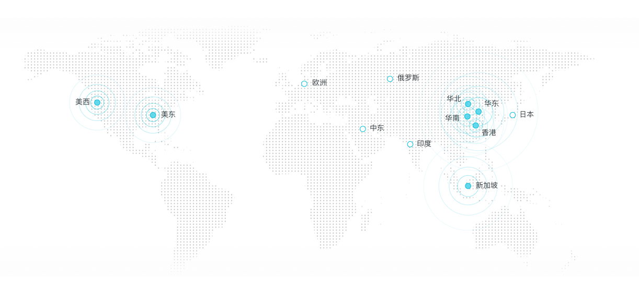
超大规模数据中心遍布全球

Slide 19
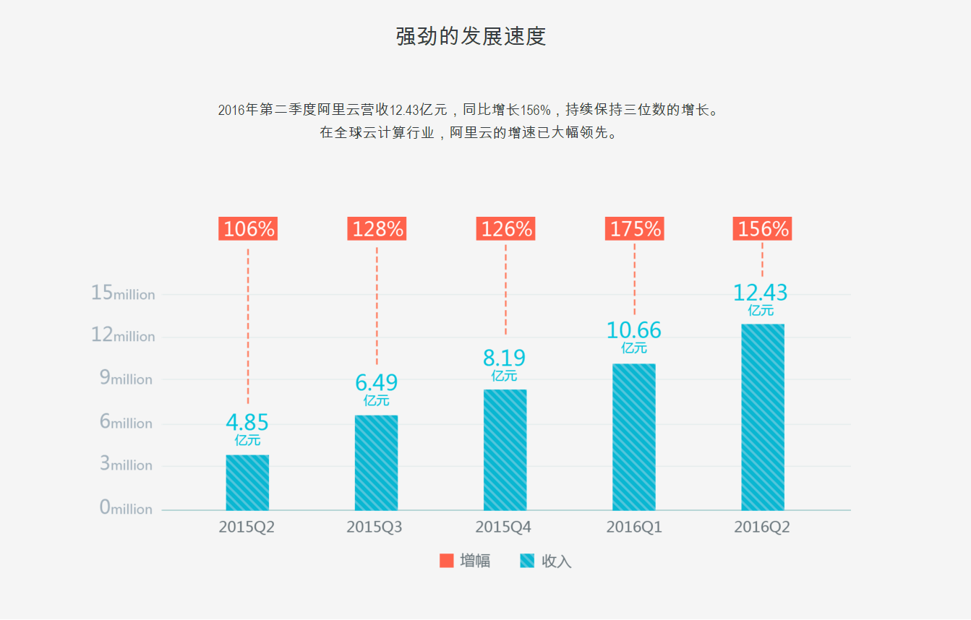
强劲的发展速度
2016年第二季度阿里云营收12.43亿元，同比增长156%，持续保持三位数的增长。在全球云计算行业，阿里云的增速已大幅领先。
12.43亿元
15million
10.66亿元
12million
8.19亿元
9million
6.49亿元
6million
4.85亿元
3million
0million
增幅
收入
Notes:
云计算已经在开发者之中流行，已经在企业中得到广泛的使用。如何让云计算、让计算发展更好，能更好地为企业服务，还需要阿里云之类的云服务提供商共同的努力。我们期望阿里云与携手国内企业，共同走向世界。

Slide 20
Produced by OfficePLUS.cn
w
w
w
.
a
l
y
u
n
.
i
c
o
m

Slide 21
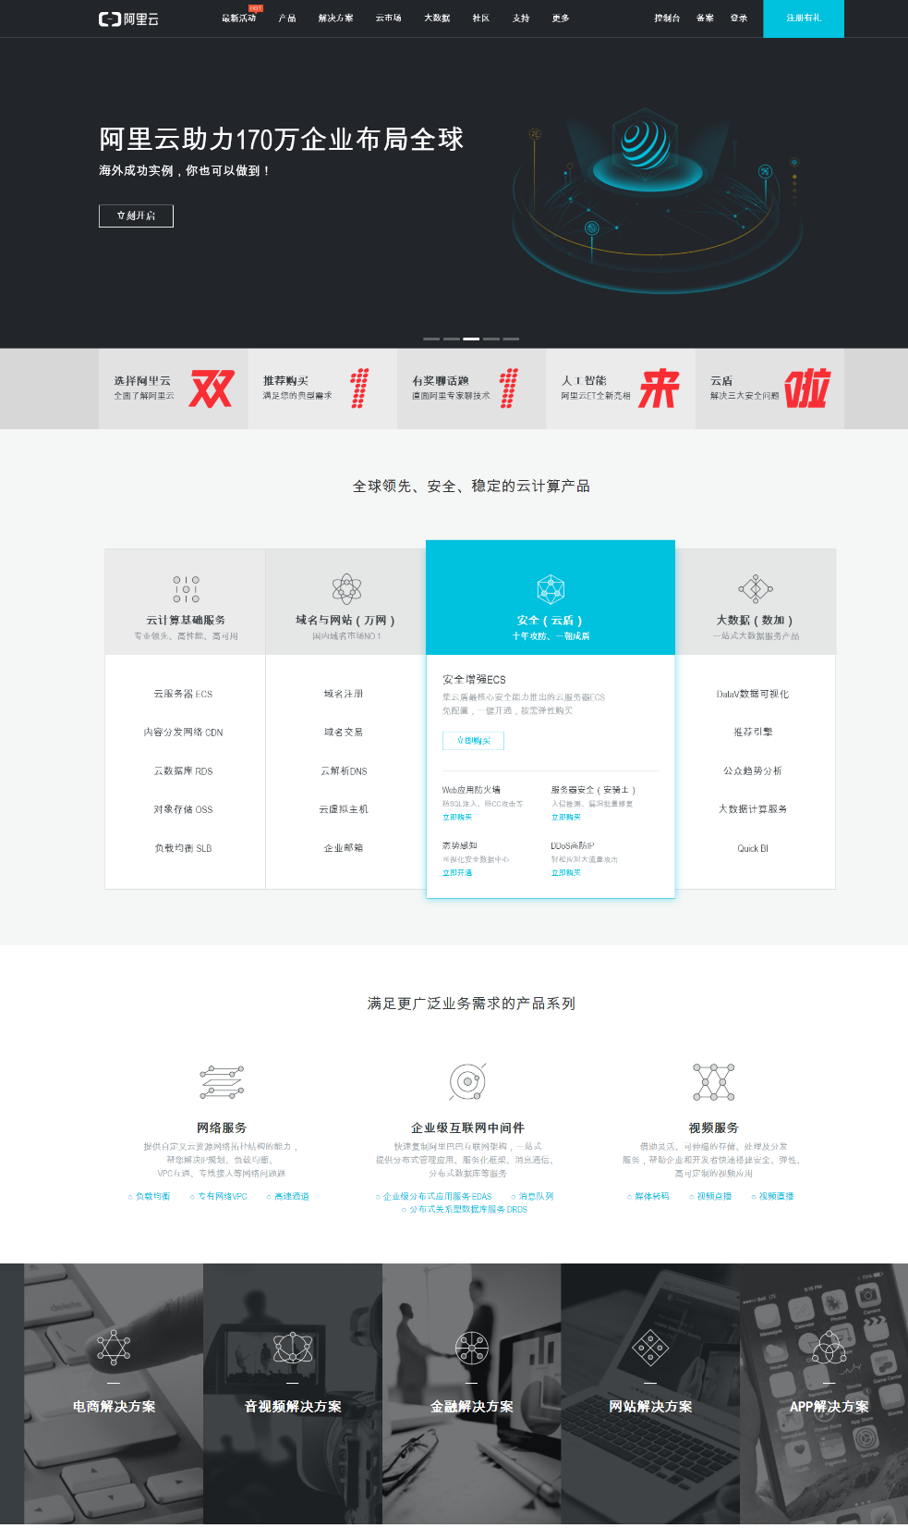

Slide 22
全球领先的云计算服务平台
230万开发者选择的专业云服务

Slide 23
拥抱云计算，从阿里云开始

Slide 24


Slide 25
产品介绍
Designed by LS
Notes:
阿里云成立于2009年，是阿里巴巴旗下的云计算服务平台。
近日，阿里云对自己的logo进行了一次升级，这标志着阿里云品牌形象的全面升级
阿里云的形象升级标志这阿里云从云到计算，从科学到普惠，从。 的转变
目前，阿里云的可以提供丰富的云计算产品，
阿里云的服务对象遍及全球 在世界各地均有分布
未来，阿里云将会进一步发展

Slide 26
产品介绍
Designed by LS
Notes:
阿里云成立于2009年，是阿里巴巴旗下的云计算服务平台。
近日，阿里云对自己的logo进行了一次升级，这标志着阿里云品牌形象的全面升级
阿里云的形象升级标志这阿里云从云到计算，从科学到普惠，从。 的转变
目前，阿里云的可以提供丰富的云计算产品，
阿里云的服务对象遍及全球 在世界各地均有分布
未来，阿里云将会进一步发展

Slide 27
2016年8月10日
阿里云品牌形象全面升级
Before
Before
Now
Notes:
阿里云创立于2009年，是阿里巴巴集团旗下的云计算平台，服务范围覆盖全球200多个国家和地区。

Slide 28
[ 新LOGO解读 ]
l 从云到计算 阿里云的新LOGO是从计算出发。“[ ]”来自代码中常用的符号，代表计算；中间的“ - ”代表流动的数据。作为现代社会基础设施的计算和数据，是随时随地在运行的，因此我们的LOGO也是动态的。
l 从中国到世界 代码是无国界的通用语言。新LOGO的设计灵感从代码中而来，代表着阿里云从服务中国到服务全世界的梦想。
l 从科技到普惠 阿里云从来就不仅是一家科技公司。计算，一定要成为普惠科技，成为各行各业能够简单获取的能力，才能不断去创造“无法计算的价值”。新LOGO是黑白的，我们希望跟所有客户一起，计算出一个多彩缤纷的世界。
l 从成长到守护 新LOGO的形象包含守护的动作，寓意着阿里云将以安全稳定的服务，去守护客户每一份无法计算的价值。
Notes:
标志着阿里云从云到计算，从中国到世界，从科技到普惠，从成长到守护的转变

Slide 29
全球领先、安全、稳定的云计算产品

Slide 30
云计算基础服务
域名与网站（万网）
安全（云盾）
大数据（数加）

Slide 31
针对不同的用户场景提供成熟的解决方案

Slide 32
O2O解决方案
政务解决方案
音视频解决方案案
游戏解决方案
移动APP解决方案
阿里云渲染解决方案
网站解决方案
金融云解决方案
基于阿里云超强的计算和海量存储能力，整合视觉行业生态的力量，面对影视、广告、建筑、家装、数字舞美、工业设计、游戏、虚拟现实和增强现实等行业及渲染农场的渲染需求，提供IAAS、PAAS、SAAS多层次渲染解决方案。
以阿里云成熟的商业化云服务为基础，为游戏开发者、运营企业提供专属集群、尊享VIP服务、专项扶持基金、及多场景多类型的游戏部署解决方案，帮助中小型游戏企业快速成长。
一站式提供“海量存储、高效分发、极速网络”等强大服务， 轻松坐享CCTV-5、新浪微博、知乎等量级的传播能力。广泛应用于 游戏直播、娱乐直播、泛生活直播、 教育类、 远程医疗、 企业远程视频会议等典型场景
阿里云移动APP解决方案，助力开发者轻松应对移动app中随时可能出现的用户数量的爆发式增长、复杂的移动安全挑战等问题。 助力移动开发者实现基于大数据技术的精细化运营、提升产品质量和体验、增强用户黏性。
结合酒店、POS支付、WIFI接入等各类型O2O场景，为行业客户提供高质量低成本的网络、计算、存储、大数据等基础资源， 助力O2O客户走进互联网的“场景时代”
为金融行业提供量身定制的云计算服务，具备低成本、高弹性、高可用、安全合规的特性。帮助金融客户实现从传统IT向云计算的转型，为客户提供完整的“云.端.数”的能力。
立足于对政务信息化的深刻理解，在云计算和大数据技术上持续创新，构筑开放共享、敏捷高效、安全可信的政务云基础架构，并通过与政府行业的集成商和ISV密切合作，开启政务上云新时代。
阿里云依据网站不同的发展阶段，提供更合适的架构方案，有效降低网站的开发运维难度和整体IT成本，并保障网站的安全性和稳定性，节约大量的人力和资金投入。
超大规模数据中心遍布全球

Slide 33
强劲的发展速度
2016年第二季度阿里云营收12.43亿元，同比增长156%，持续保持三位数的增长。在全球云计算行业，阿里云的增速已大幅领先。
12.43亿元
15million
10.66亿元
12million
8.19亿元
9million
6.49亿元
6million
4.85亿元
3million
0million
增幅
收入
Notes:
云计算已经在开发者之中流行，已经在企业中得到广泛的使用。如何让云计算、让计算发展更好，能更好地为企业服务，还需要阿里云之类的云服务提供商共同的努力。我们期望阿里云与携手国内企业，共同走向世界。

Slide 34
Produced by OfficePLUS.cn
w
w
w
.
a
l
y
u
n
.
i
c
o
m

Slide 36
全球领先的云计算服务平台
230万开发者选择的专业云服务

Slide 37
拥抱云计算，从阿里云开始

Slide 38
